Slide 1
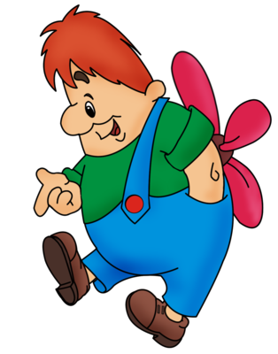
«Почитаем, поиграем-2»
Чтение
1 класс
Автор-Костенко Наталья Владимировна

Slide 2
Ребята!
Нажимайте на
и читайте получившиеся слова.
Переход на следующий слайд-
Начать игру

Slide 3
ус
лнце
м
к
со
ль
рт
вок
н

Slide 4
тор
х
ток
ркх
мо
рс
чалка
ст
нета

Slide 5
сяц
сто
тро
ч
ме
л
тла
дведь
сть

Slide 6
йка
бята
дис
бус
ре
ка
бро
мень
чка

Slide 7
Интернет-ресурсы
http://stenagrafika.ru/UserFiles/Catalog/cat_1/344.jpg -фон
https://3.bp.blogspot.com/-fCC66_WQ7Ss/VGXsj1fDjXI/AAAAAAAABvY/nHjBe8X2qNI/s1600/post-112482-1251023887.png -Карлсон

